Slide 1
Najaktuálnejšie dáta z územia SR pre samosprávy
Ing. Renáta Šrámková, Ing. Miroslava Balšanová

Slide 2
Spoločnosť SURVEYE, s.r.o. je nová progresívna firma, ktorá má špecialistov s dlhoročnými skúsenosťami so zberom a spracovaním dát predovšetkým z leteckých snímok a diaľkového prieskumu Zeme.
Súčasťou našej ponuky je komplexná dodávka nových aj archívnych dát, ktoré zabezpečujeme v maximálnej miere z vlastných zdrojov a vlastnými aktivitami, prípadne v spolupráci s partnermi z oblasti súkromného ako aj štátneho sektoru.

Slide 3
Dáta a ich aktualizácia
Celoplošné dáta – celé územie SR
1. digitálna ortofotomapa RGB a CIR
2. digitálny terénny model – DTM
1 a 2 sú aktualizované v intervale cca. 3 rokov
3. historická ortofotomapa SR rok 1949
4. orientačná mapa 1 : 10 000
Ďalšie dáta a služby
podrobné ortofotomapy
3D modely miest
laserové skenovanie
mobilné mapovanie
šikmé snímkovanie
termovízne snímkovanie
Časové sady

Slide 4
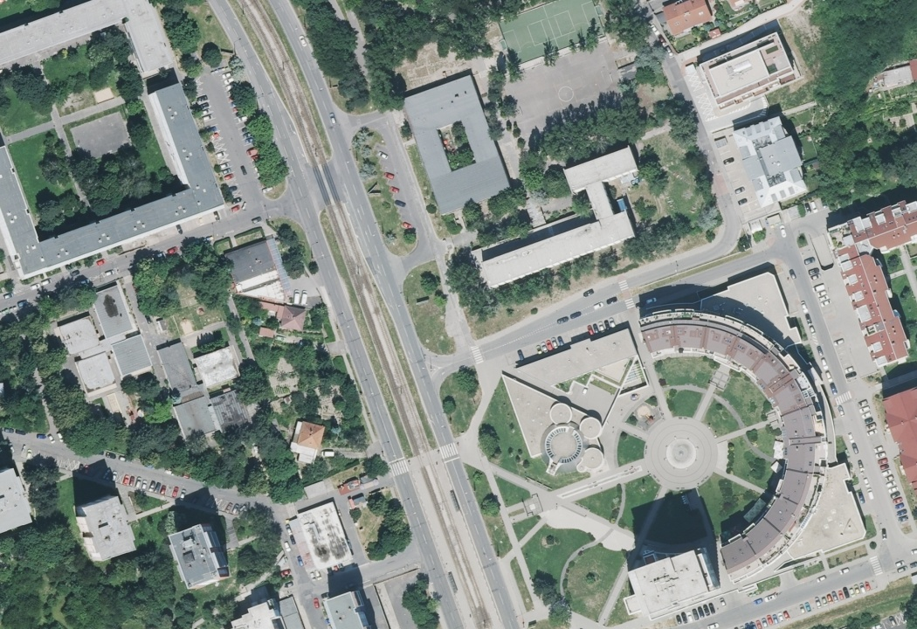
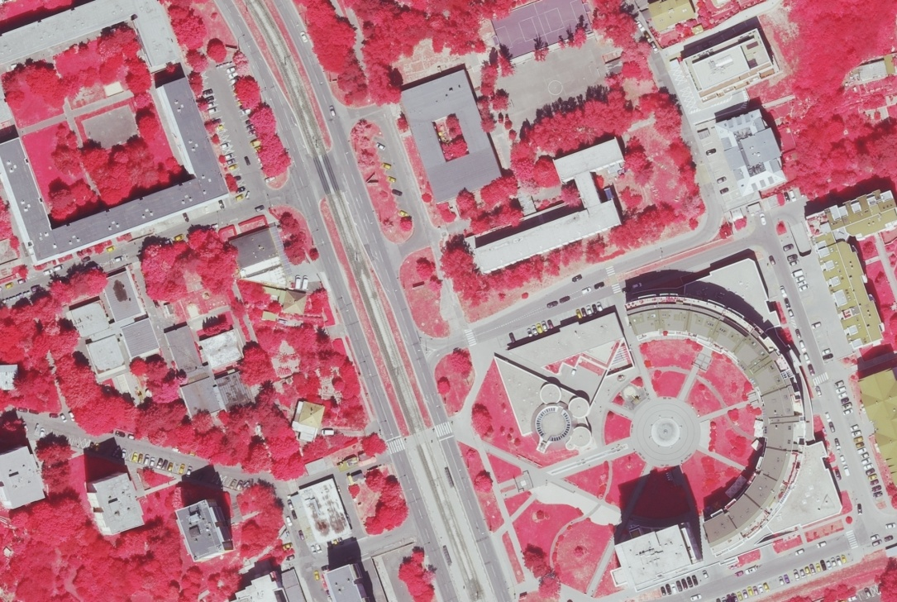
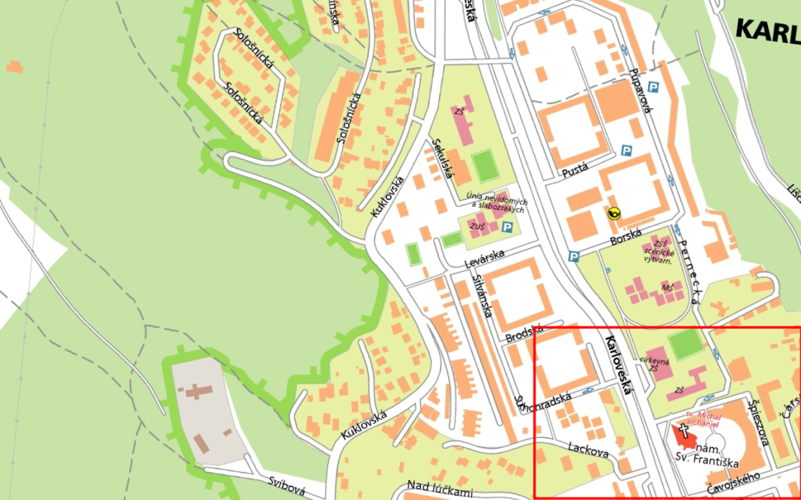
Celoplošné dáta z územia SR- základná dátová a časová sada
RGB ortofotomapa – 2014-2016
CIR ortofotomapa – 2014-2016
Pixel 0.2 m
Pixel 0.2 m
ČB ortofotomapa - 1949
Orientačná mapa
Pixel 1 m
Pixel 0.5 m

Slide 5
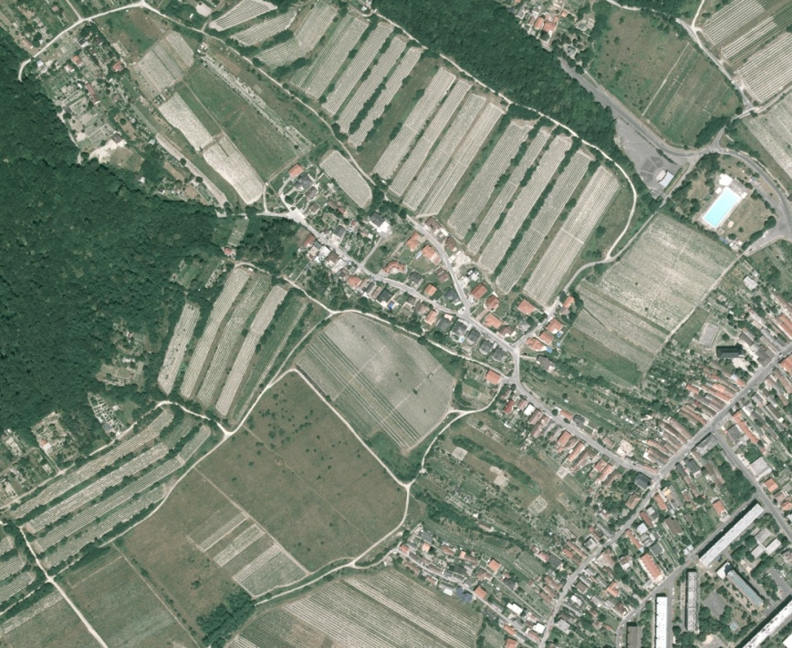
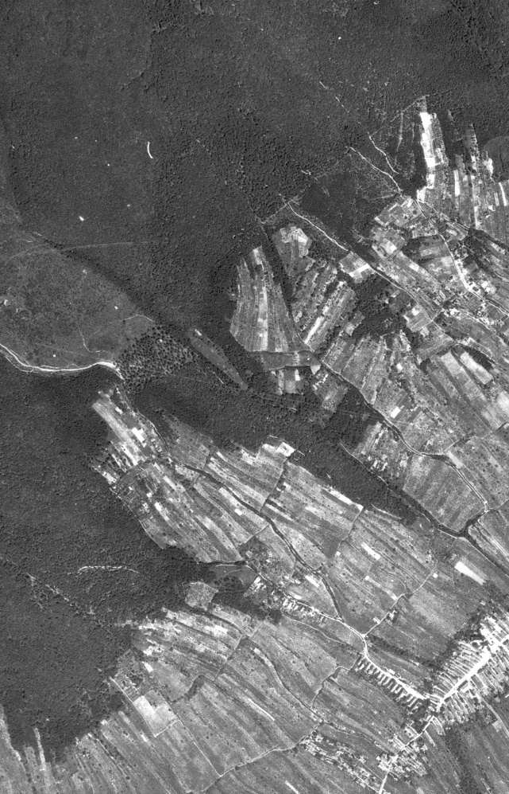
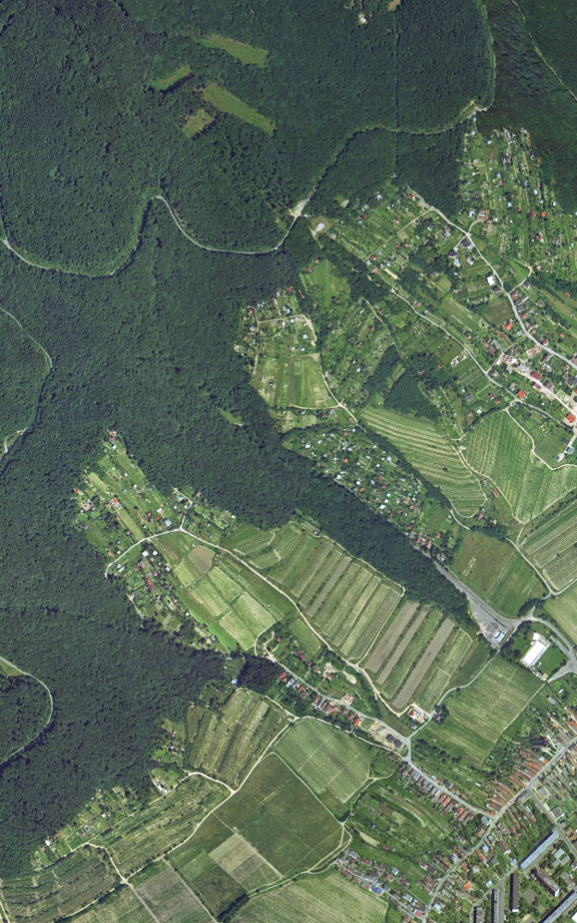
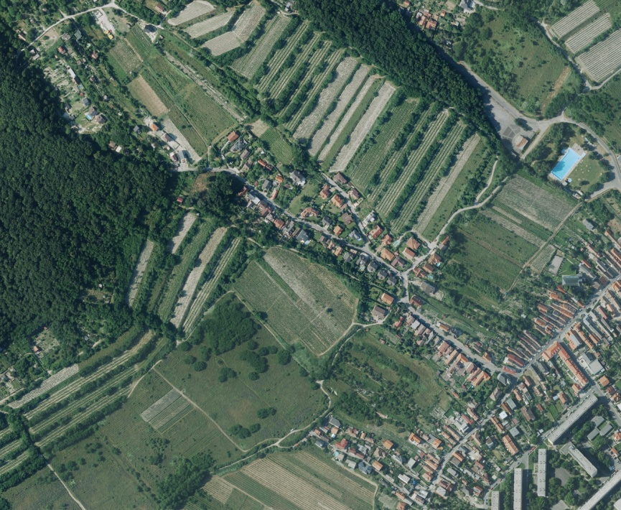
Časové sady –
aktualizácia databáz a monitoring zmien
2005
1949
1999
2005
2014

Slide 6
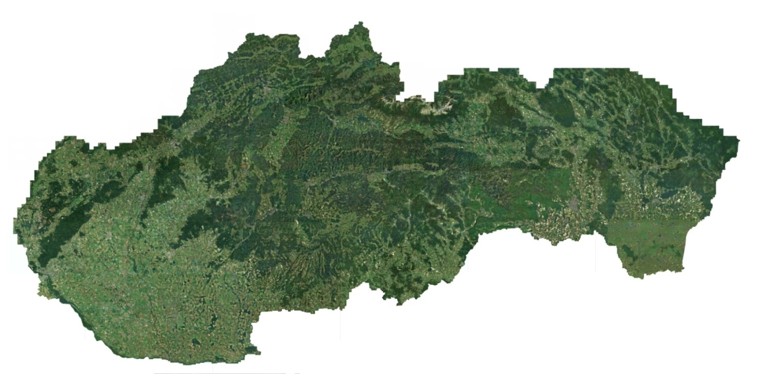
Kontinuálna ortofotomapa SR – RGB
PLOŠNÉ SNÍMKOVANIE CELEJ SR
r. 2002 - 2003 – základná sada, rozlíšenie GE 50 cm
r. 2005 - 2006 – 1. aktualizácia, rozlíšenie GE 50 cm
r. 2008 - 2010 – 2. aktualizácia, rozlíšenie GE 25 cm
r. 2011 - 2013 – 3. aktualizácia, rozlíšenie GE 25 cm
r. 2014 - 2016 – 4. aktualizácia, rozlíšenie GE 20 cm
- aktualizácia sady je ukončená – najaktuálnejšie dáta

Slide 7
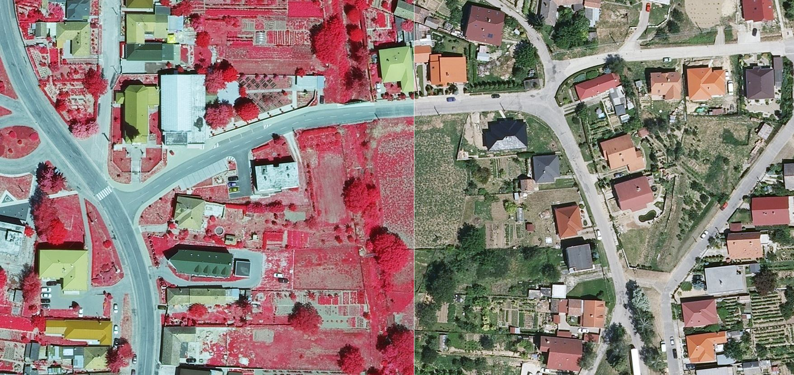
Kontinuálna ortofotomapa SR – CIR
r. 2011 – 2013 – 3. aktualizácia GE 25 cm
r. 2014 – 2016 – 4. aktualizácia GE 20 cm – aktualizácia sady je ukončená – najaktuálnejšie dáta

Slide 8
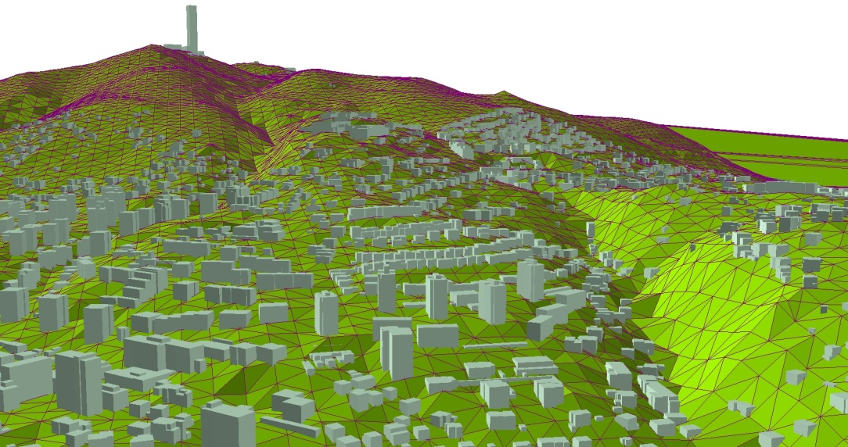
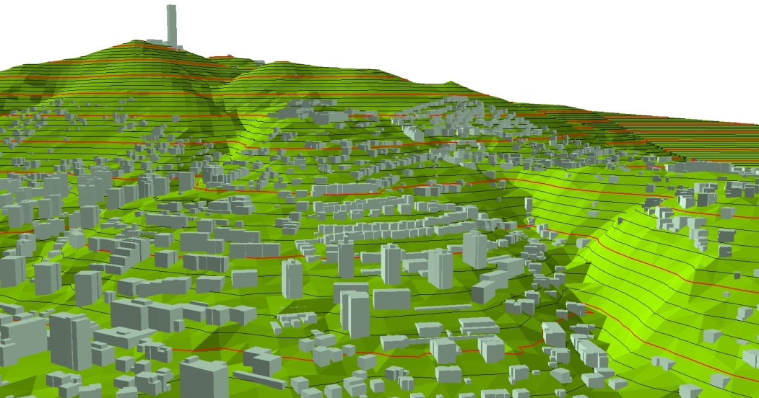
Digitálny terénny model SR
V etape fotogrametrického spracovania lokalít SR od r. 1997 až 2005 bol vytvorený novo zameraný DTM.
DTM sa neustále spresňuje a aktualizuje novým snímkovaním (napr. v rokoch 2012 a 2013 v údoliach a intravilánoch miest) a bol použitý ako podklad pre „Povodňové mapy“
Tento DTM je k dispozícii pre celé územie SR.
V porovnaní s dostupným výškopisom zo ZM 1: 10 000 platí, že na väčšine územia SR je jeho presnosť a podrobnosť podstatne presnejšia a len na niektorých málo územiach sú jeho parametre rovnaké.
Z každej novej sady sa VŽDY aktualizuje aj DTM

Slide 9
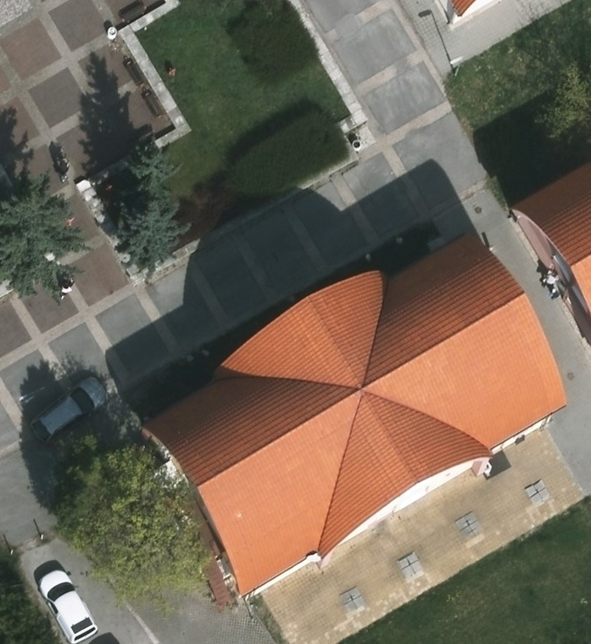
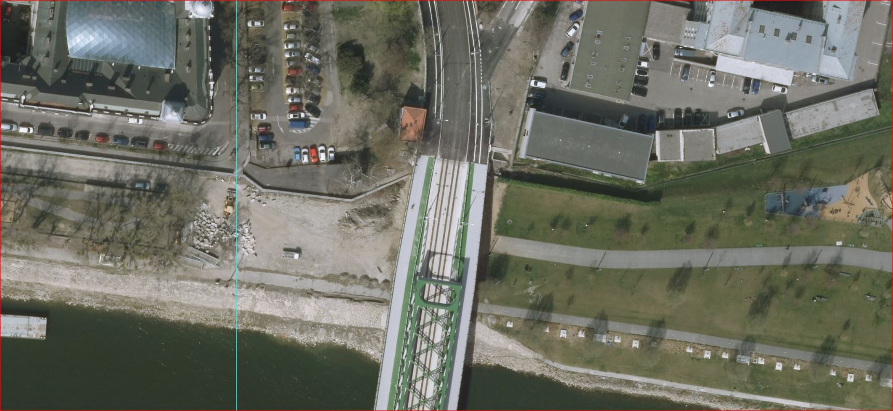
Pixel 0.05 m
Podrobná ortofotomapa 0,05m-0.1m/pixel
Bratislava (03.2016),
pixel 0.1 m

Slide 10
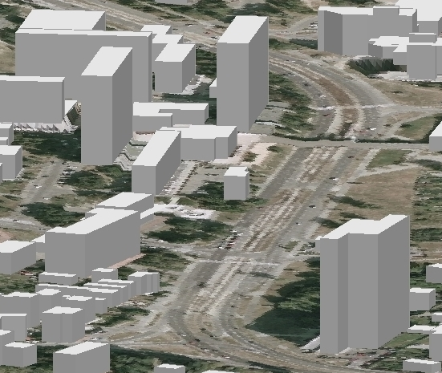
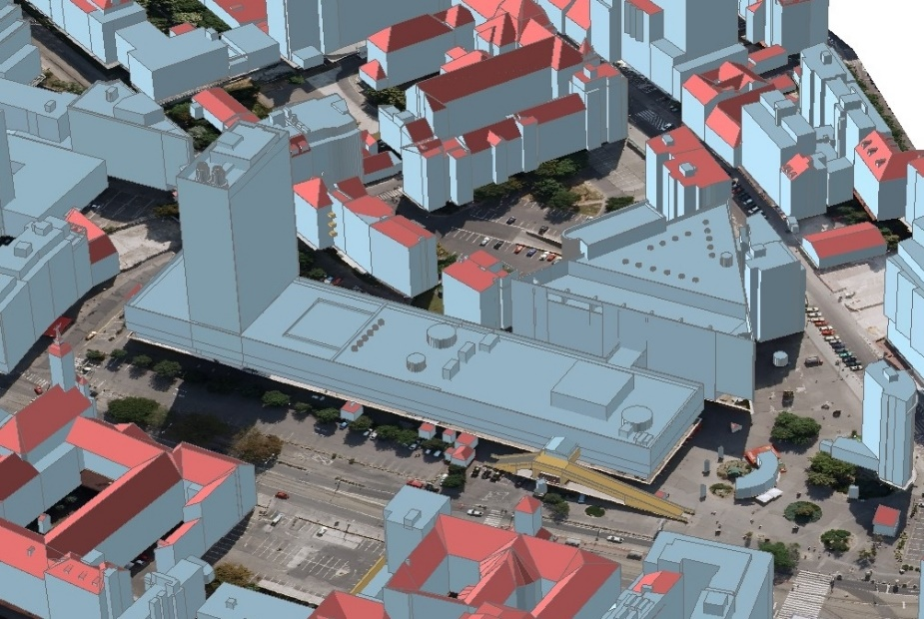
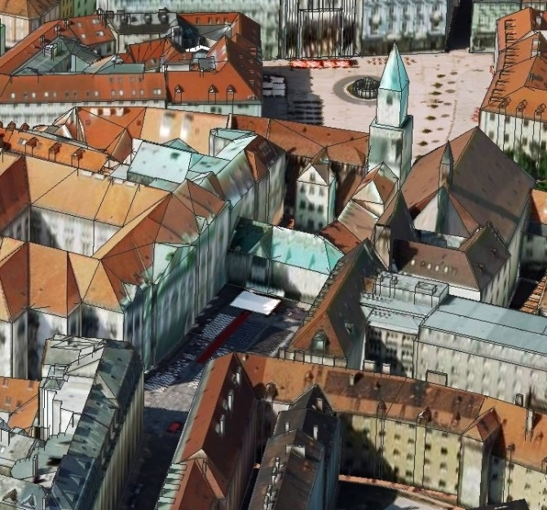
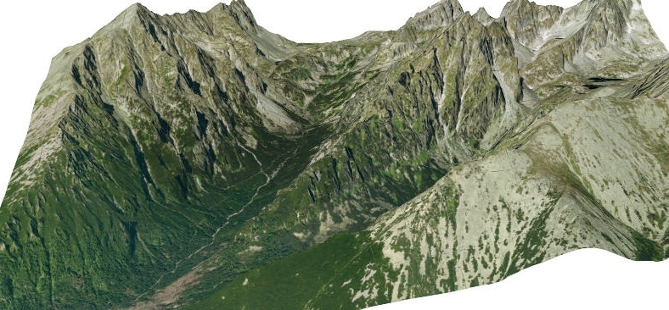
3D city model miest – zástavby
Virtuálny 3D model mesta môžeme teda charakterizovať ako digitálny 3D model urbanizovanej krajiny s rôznou podrobnosťou 3D modelu budov (zástavby). Osobitné postavenie medzi databázami má vektorový 3D model reálneho stavu budov. Miera detailnosti mapovania objektov je vyjadrená úrovňami detailnosti (LOD - level of detail). LOD-0 vyjadruje tzv. regionálny model obsahujúci len digitálny model terénu, LOD-1 obsahuje tzv. blokový model mesta bez špecifikácie tvaru strechy, LOD-2 obsahuje informácie aj o tvare strechy a textúry, LOD-3 obsahuje kompletné informácie o geometrii (architektúre) objektov, LOD-4 a LOD-5 obsahuje aj informácie o vnútorných priestoroch objektov podľa detailu spracovania.
V súčasnosti je k dispozícii 3D model zástavby v úrovni LOD1 pre všetky krajské mestá a cca. 20% územia s hustejšou zástavbou v úrovni LOD2.
ukážky LOD1, LOD2-3 a textúrovaný 3Dmodel budov

Slide 11
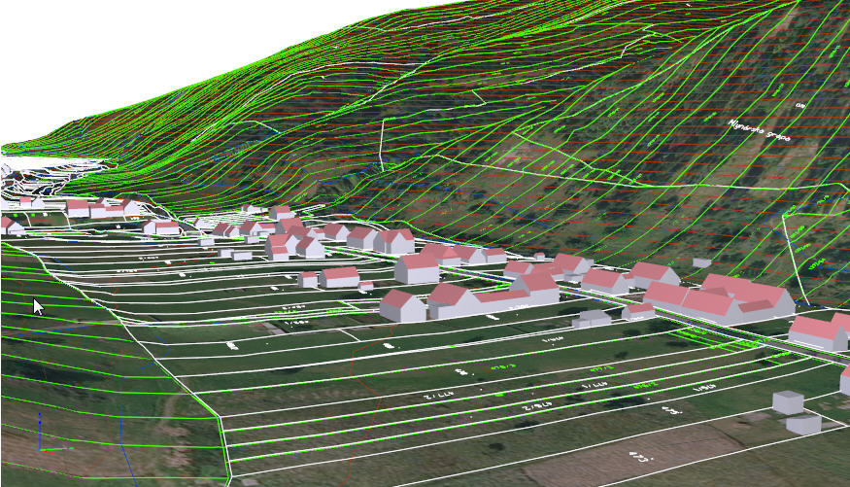
3D city model miest – urbanizovanej krajiny

Slide 12
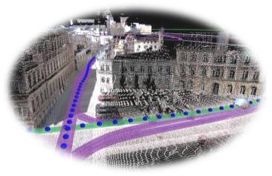
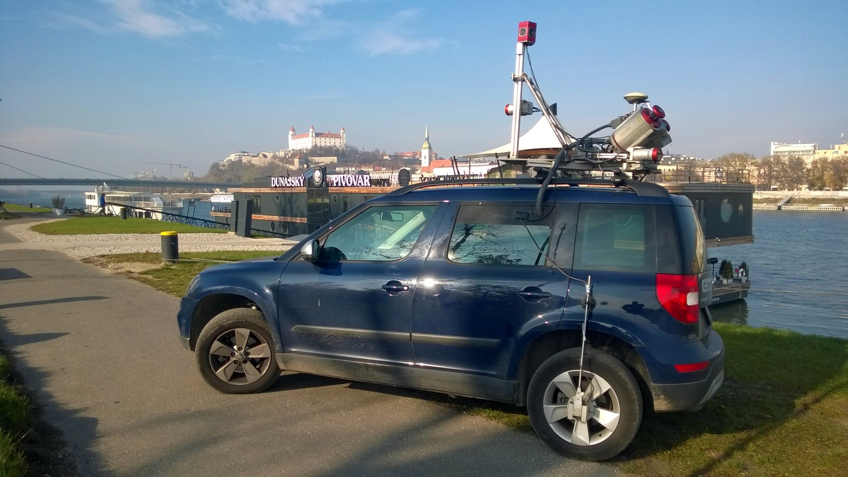
Mobilné mapovanie – kompletné informácie z uličného pásu
Notes:
Auto vybavené meracou a zobrazovacou technikou sa pohybuje na vopred naplánovanej trase a priebežne zberá dáta, či už obrazové alebo aj laserové.

Slide 13
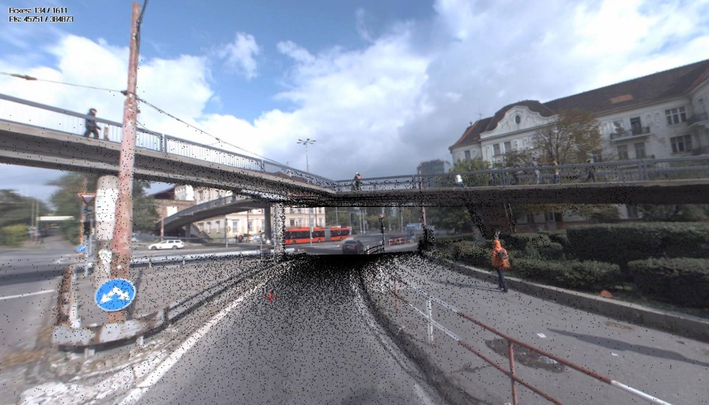
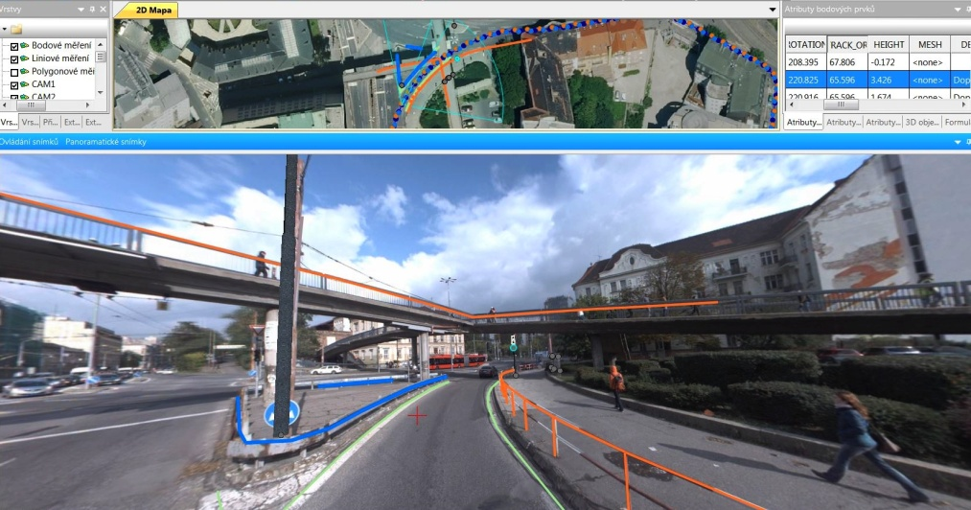
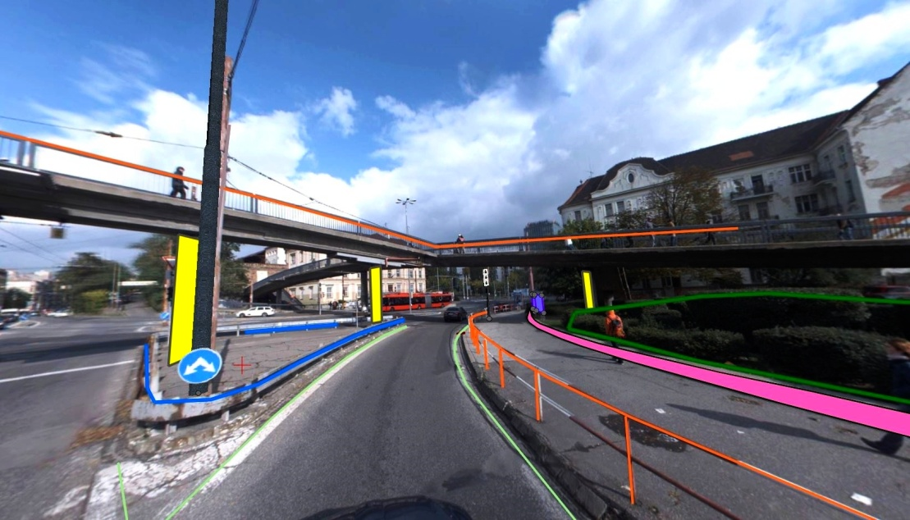
Mobilné mapovanie – kompletné informácie z uličného pásu
Mobilný mapovací systém – spojenie nasledujúceho technického vybavenia
GNSS prijímač, IMU - Inerciálna meracia jednotka, externý odometer, laserové skenery (3x), sférická digitálna kamera, (6 digitálnych kamier), externá digitálna kamera s vysokým rozlíšením (2x) a pod.
Zaznamenáva predmetné územie s vysokým rozlíšením detailu, ktoré realisticky dokumentujú záujmové územie
Mapovanie priestoru ulíc, námestí a iných verejne prístupných miest (dopravné značky, verejná zeleň, chodníky, mobiliáre, stĺpy, kanálové vpuste, šachty...)
Pasport a inventarizácia dopravného značenia, zelene, verejného osvetlenia, informačných tabúľ ...
Dokumentácia fasád budov, 3D modely miest a ich vizualizácia
Lokalizácia a monitorovanie stavu objektov (nehnuteľností) na predmetnom území, monitorovanie stavu ciest
Podklady pre integrované záchranné systémy
Správa inžinierskych sietí a infraštruktúry
Bratislava 2015-2016, podrobné mapovanie bilboardov a zelene (pasporty)

Slide 14
Dátové a časové sady- licencia
5 celoplošných dátových sád celej SR RGB a ich aktualizácie
r. 2002 - 2003 – základná sada, rozlíšenie GE 50 cm
r. 2005 - 2006 – 1. aktualizácia
r. 2008 - 2010 – 2. aktualizácia GE 25 cm
r. 2011 - 2013 – 3. aktualizácia GE 25 cm
r. 2014 - 2016 – 4. aktualizácia GE 20 cm
Dátová sada celej SR CIR od 3. aktualizácie
r. 2002 - 2003 – základná sada, rozlíšenie GE 50 cm
r. 2005 - 2006 – 1. aktualizácia
r. 2008 - 2010 – 2. aktualizácia GE 25 cm
r. 2011 - 2013 – 3. aktualizácia GE 25 cm CIR
r. 2014 - 2016 – 4. aktualizácia GE 20 cm CIR
Historická ortofotomapa SR ČB – 50 cm/pixel
Prevažne r. 1949 (len okrajové časti územia iné roky) rozlíšenie GE 50 cm
Orientačná rastrová mapa SR 1 : 10 000

Slide 15
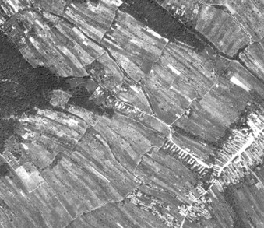
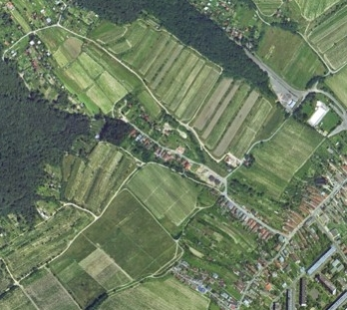
Časové sady –
aktualizácia databáz a monitoring zmien
Na základe takto aktualizovaných podkladov (spomínaných databáz), ktoré sú v 3 ročnom cykle pre celé územie, je možné garantovať pravidelnú aktualizáciu obsahu v porovnaní s verejnou geodatabázou CPD (Centrálna priestorová databáza) resp. ZBGIS (Základná báza údajov pre geografický informačný systém).
Existencia databáz z 5 časových období vykonaných v pravidelnom cykle umožňuje na ľubovoľnom, resp. celom území SR monitoring zmien od r. 2002 resp. 2003, čo poskytuje mimoriadne možnosti pre „change detection“, dokazovanie stavu a simulácie vývoja pre aplikácie životného prostredia, poľnohospodárstva, hospodárstva, dopravy, urbanizmu a ďalšie.
1949
1999
2005
2014

Slide 16
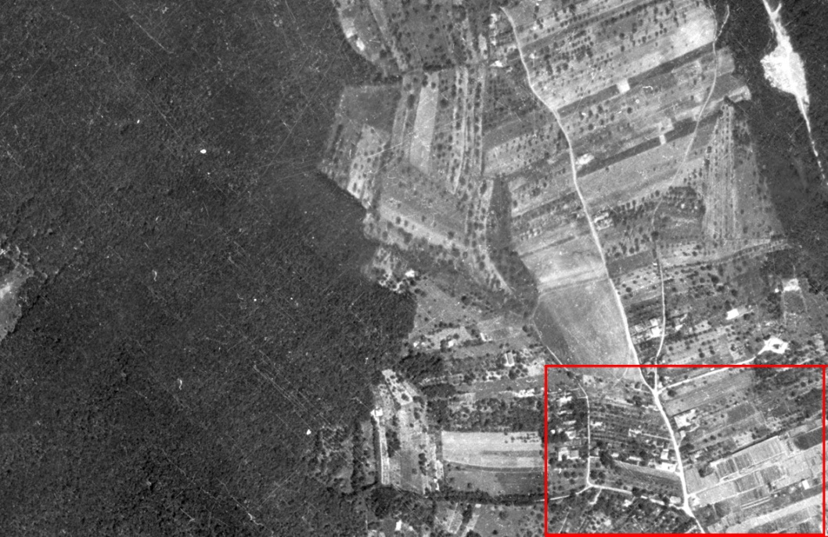
Prečo sú dobré časové a dátové sady ?
Pravidelná aktualizácia vášho územia a kontrola predmetov a javov
Dodávka dát pre informačné systémy v požadovaných technických parametroch
Garancia dodávky v súlade so zákonom
Výhodné cenové podmienky pre dátové sady
Možnosť doplnenia chýbajúcej časovej sady RGB
Doplnenie dátovej sady RGB o sadu CIR
Doplnenie dátovej sady RGB o podrobnú ortofotomapu GE 10cm
Doplnenie dátovej sady RGB o sadu historickej ortofotomapy
Kvalitné DÁTA sú základom systému, nie systém je základom dát.
Sú to 2 rôzne nezávislé komponenty, ktoré sa dopĺňajú.
Dodávame univerzálne dáta (dátové a časové sady) v obecnom formáte a sú implementovateľné do každého informačného systému.

Slide 17
Ďakujem za pozornosť.
Ing. Renáta Šrámková
Ing. Miroslava Balšanová

